Slide 1

Μαθαίνω Ελληνικά
29. Αγορές ενδυμάτων, υποδημάτων και αξεσουάρ - Καιρός – Γιορτές
Δρ Ελένη Χαραλάμπους

Slide 2


Πότε είναι τα γενέθλιά σου;
Ημερομηνία
Τα γενέθλιά μου είναι _____.
Αγορές ενδυμάτων, υποδημάτων και αξεσουάρ - Καιρός – Γιορτές
Ευχές:
Χρόνια Πολλά!
Καλή Χρονιά!
Καλά Χριστούγεννα!
Καλό Πάσχα!
Με γεια!
Τι καιρό θα κάνει αύριο;

Slide 3
Σήμερα είναι ______, __ Δεκεμβρίου 2025 (__/12/2025).Τώρα είμαστε στον χειμώνα.

Slide 4
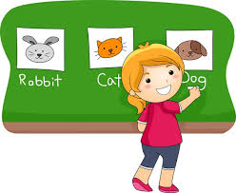
Παραγωγή προφορικού λόγου
Προϋπάρχουσες
γνώσεις

Slide 5
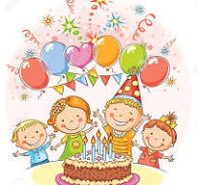
Πότε είναι τα γενέθλιά σου;
Τα γενέθλιά μου είναι τον _____.

Slide 6
Παραγωγή προφορικού λόγου

Slide 7
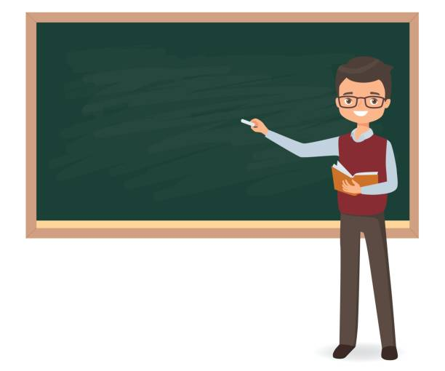

Τι καιρό θα κάνει αύριο;
Θα κάνει κρύο.
Θα κάνει ζέστη.

Slide 8
Ο καιρός θα είναι βροχερός.
Τι καιρό θα κάνει αύριο;
Θα έχει βροχή.
Ο καιρός θα είναι ηλιόλουστος.
Θα έχει κρύο.

Slide 9
Παραγωγή γραπτού λόγου

Slide 10
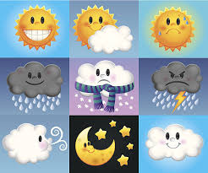
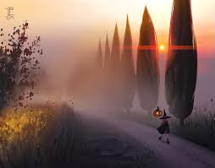

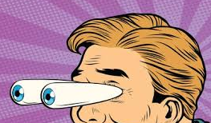
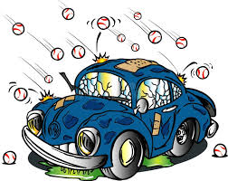
1
2
3
Καιρικές συνθήκες:
άνεμος ____
σύννεφο ____
ήλιος ____
ομίχλη ____
βροχή ____
χιόνι ____
χαλάζι ____
αστραπή ____
βροντή ____
ζέστη ____
κρύο ____________
4
5
6
7
8
9

Slide 11


Slide 12
ενδύματα - υποδήματα
καιρός

Slide 13
ενδύματα - υποδήματα
καιρός

Slide 14
ενδύματα - υποδήματα
καιρός

Slide 15
ενδύματα - υποδήματα
καιρός

Slide 16
Παραγωγή προφορικού λόγου

Slide 17
Ζεσταίνομαι. Μπορούμε να ανοίξουμε την πόρτα;
Τι συμβαίνει;
Όχι, κρυώνω.

Slide 18
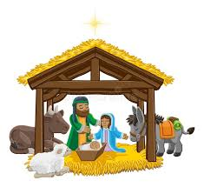


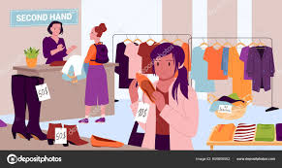
Ευχές:
Χρόνια Πολλά!
Καλή Χρονιά!
Καλά Χριστούγεννα!
Καλό Πάσχα!
Με γεια!

Slide 19
Κατανόηση προφορικού λόγου

Slide 20
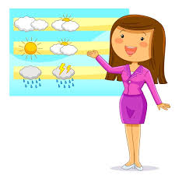

Σήμερα είναι _____ 7 Απριλίου.
Ο καιρός είναι καλός και ο _______είναι γαλάζιος. Έχει ____, αλλά το μεσημέρι θα έχει λίγα _______.
Ίσως _____λίγο το μεσημέρι στη Λεμεσό. _______λίγο στη Λευκωσία.
Ένα ελαφρύ σακάκι ή μια ζακέτα είναι αρκετά για_______!

Slide 21
Σήμερα είναι Τρίτη 7 Απριλίου.
Ο καιρός είναι καλός και ο ουρανός είναι γαλάζιος. Έχει ήλιο, αλλά το μεσημέρι θα έχει λίγα σύννεφα.
Ίσως βρέξει λίγο το μεσημέρι στη Λεμεσό. Φυσάει λίγο στη Λευκωσία.
Ένα ελαφρύ σακάκι ή μια ζακέτα είναι αρκετά για σήμερα!

Slide 22
Κατ' οίκον εργασία

Slide 23
Όταν βρέχει
Όταν χιονίζει
Όταν φυσά
Όταν κάνει ζέστη
φοράω σακάκι.
φοράω γάντια, κασκόλ, μπότες και σκούφο.
φοράω φανέλα και παντελονάκι.
φοράω αδιάβροχο.

Slide 24

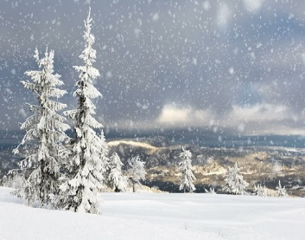

Αύριο θα βρέξει. Θα φορέσω _______ ,______ και ______ .
Αύριο θα χιονίσει. Θα φορέσω _______ , ______ και ______ .
Αύριο ο καιρός θα είναι ηλιόλουστος. Θα φορέσω _________και______________.

Slide 25

Αυτοαξιολόγηση στο σπίτι

Slide 26

134
Εκατόν τριάντα τέσσερα

Slide 27
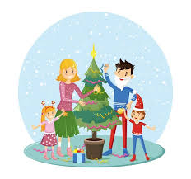
στολίζουμε δέντρο

Slide 28
200
διακόσια

Slide 29
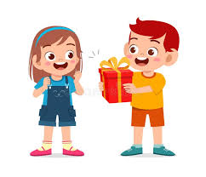
αγοράζουμε δώρα

Slide 30
570
πεντακόσια εβδομήντα

Slide 31
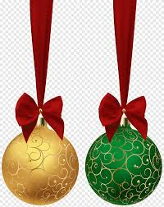
στολίδια

Slide 32
1000
χίλια

Slide 33
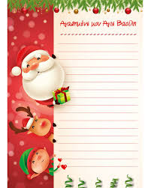
γράμμα

Slide 34
646
εξακόσια σαράντα έξι

Slide 35

www.e-charalambous.com

Slide 36

Διάλειμμα
Διάλειμμα
Διάλειμμα
Διάλειμμα
Διάλειμμα

